Slide 1
Comprensión de lectura y desarrollo de la escritura
1° básico
Profesora: Agustina Jelves
Lunes 30 de noviembre 2020

Slide 2
Activémonos

Slide 3
Nuestras normas

Slide 4
Ruta del aprendizaje
Nuestras normas
Objetivo
Escuchemos el texto
Comparando textos
Ejercicio de escritura
Para reforzar en casa

Slide 5
Objetivo
Desarrollar la comprensión de lectura de diferentes tipos de textos
Escribir con un propósito.
Desarrollar la conciencia fonológica de la letra F

Slide 6
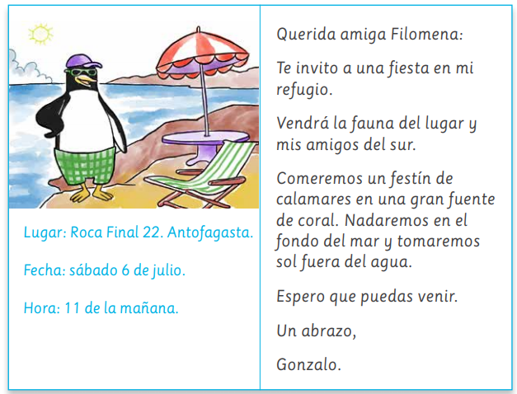
Leamos la siguiente invitación
Pág 14

Slide 7
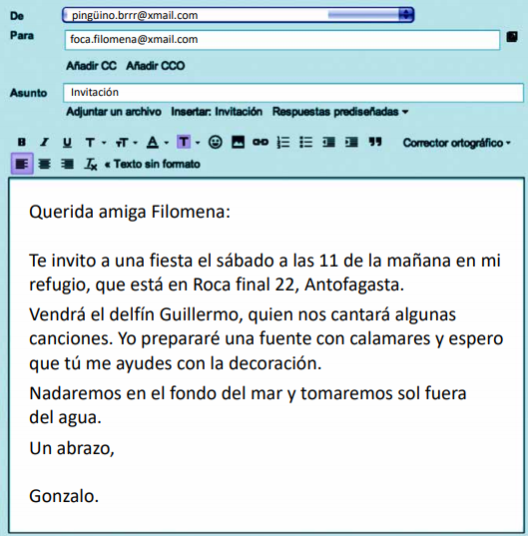
Trabajemos con la letra F
Comparemos ambos textos

Slide 8
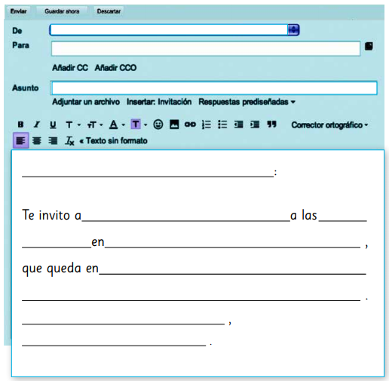
Escribamos una invitación
Pág 15
enviar

Slide 9
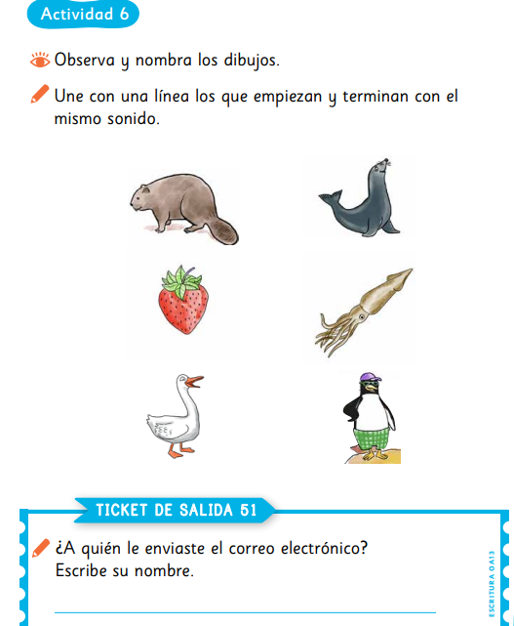
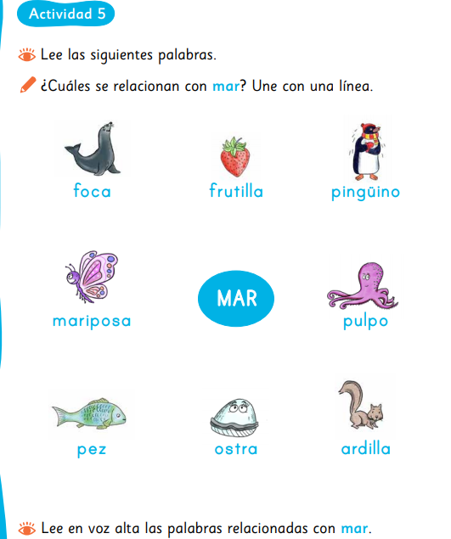
Para trabajar en casa
Pág. 17
Pág.16

Slide 10
Excelente Trabajo
Practica lectura y escritura

Slide 11
Recursos alternativos

